Slide 1
PostPone
Ingegneria del Software
E Interazione Uomo-Macchina
Video dimostrativi dell’Interfaccia
Beniamino Nardone 0124002440 - Enrico Madonna 0124002279

Slide 2
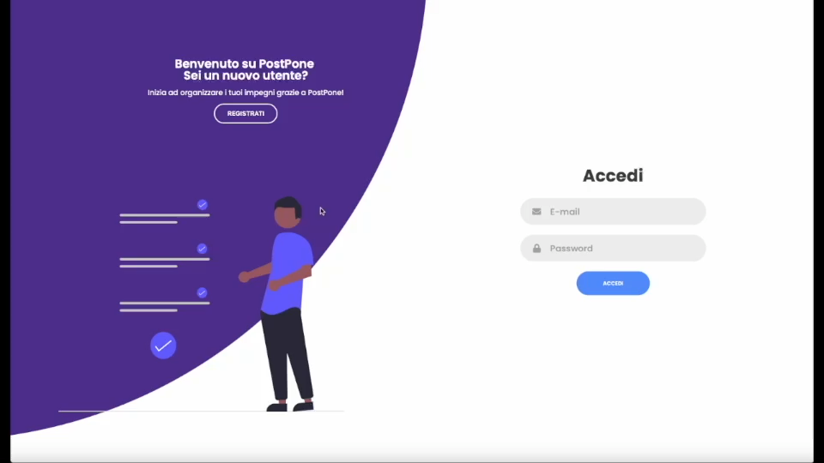
Registrazione al sito

Slide 3
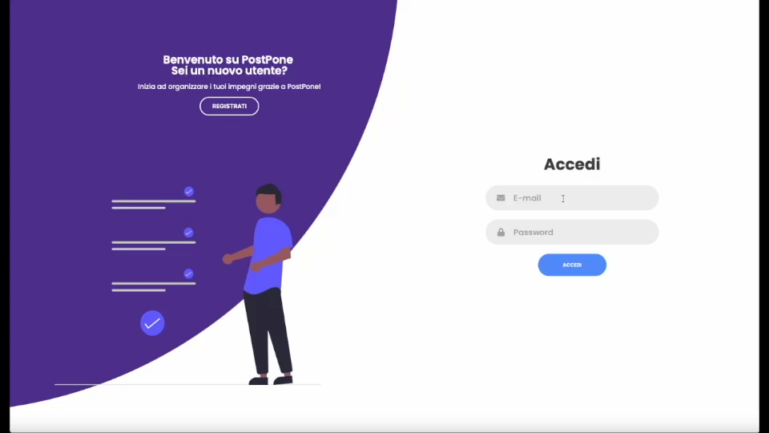
Login al sito

Slide 4
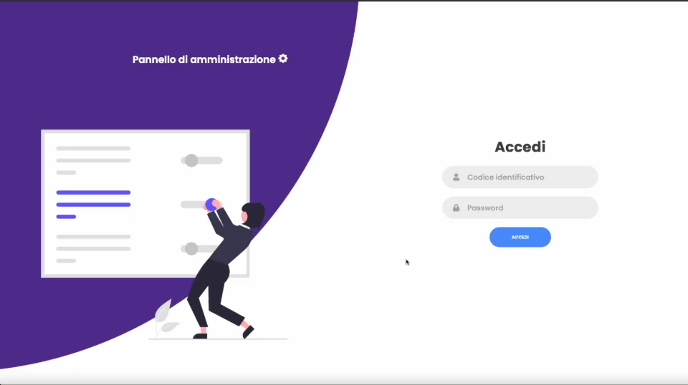
Pannello di amministrazione

Slide 5
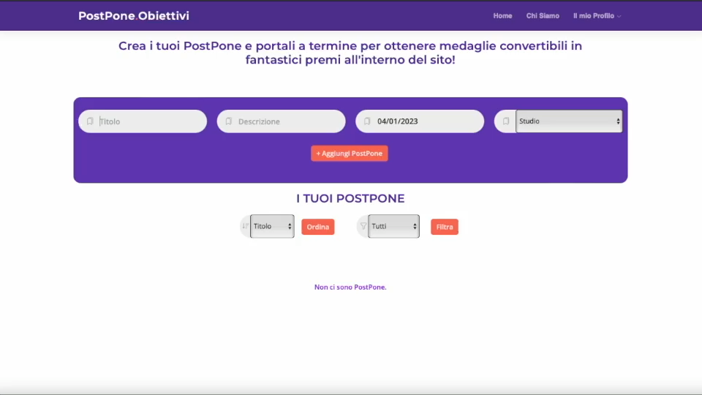
Obiettivi

Slide 6
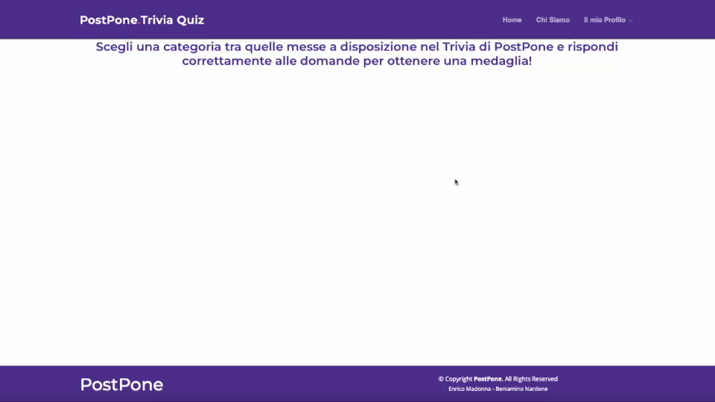
Trivia Quiz

Slide 7
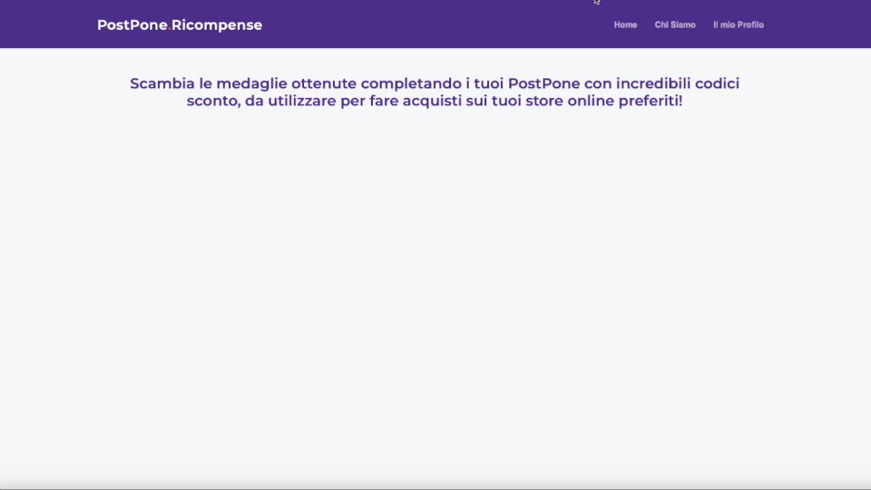
Ricompense

Slide 8
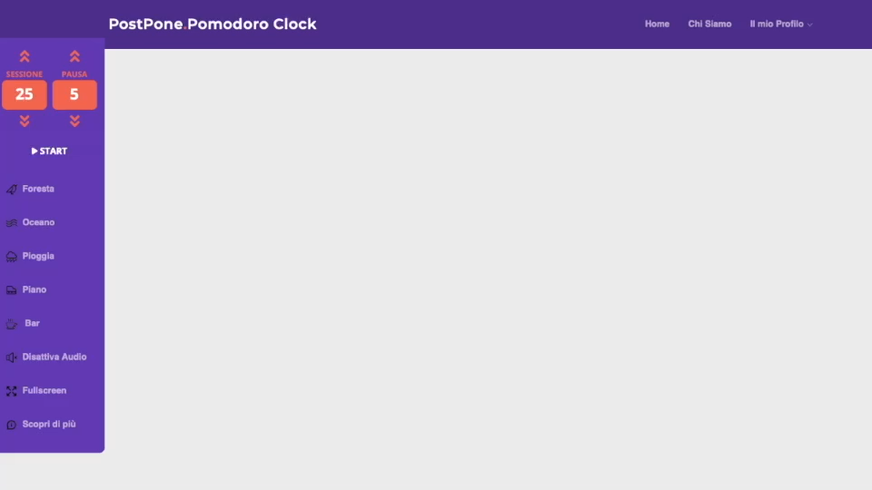
Pomodoro Clock

Slide 9
Grazie per l’attenzione
Beniamino Nardone 0124002440 - Enrico Madonna 0124002279

